Slide 1
Альтернативные источники электроэнергии: солнечные электростанции. Бугульчанская СЭС
Выполнила ученица 11 «А» класса Латышева Вероника
Руководитель: Токарева Елена Владимировна
2016/2017 год

Slide 2
Содержание:
Цели и задачи.
Что такое альтернативные источники энергии?
Виды альтернативных источников энергии.
Что такое солнечные электростанции?
Классификация СЭС.
СЭС в России.
Бугульчанская СЭС (историческая справка, устройство СЭС, принцип работы, технические характеристики).
Экологические аспекты солнечной электроэнергетики.
Это интересно!

Slide 3
Цели и задачи
Цель: рассмотреть способ производства и передачи электроэнергии на примере солнечных электростанций.
Задачи:
Уточнить понятийный аппарат.
Познакомиться с классификацией СЭС.
Для Бугульчанской СЭС:
изучить историю разработки и строительства;
уточнить, к какому виду относится Бугульчанская СЭС согласно классификации;
выяснить способ получения электроэнергии на данном типе станции;
перечислить основные технические характеристики.

Slide 4
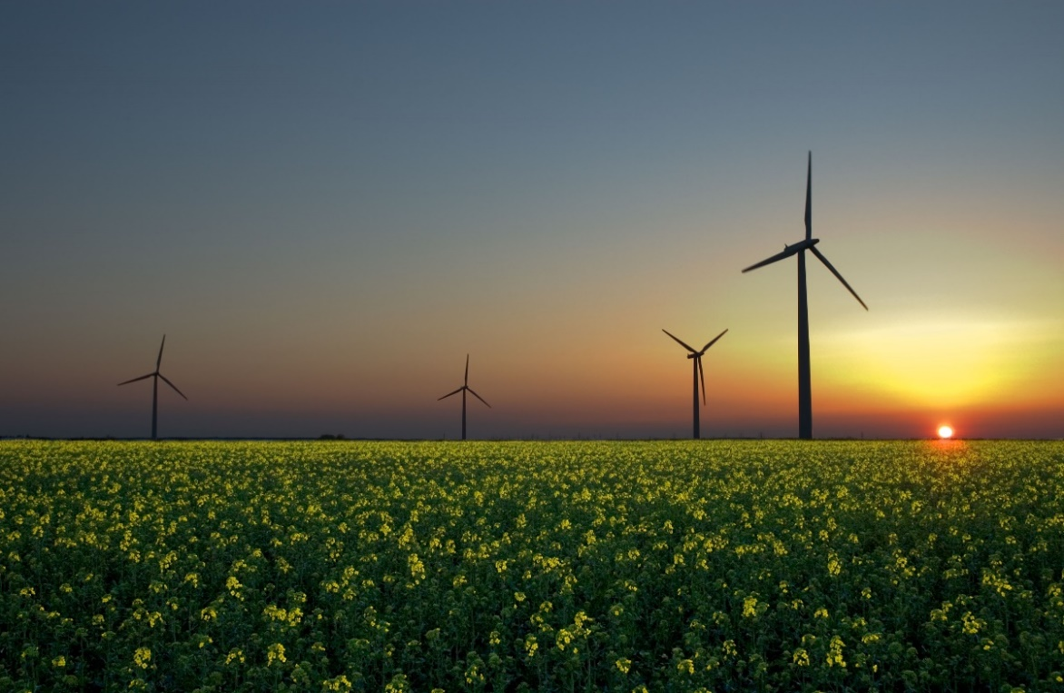
Альтернативные источники энергии
Альтернативные источники энергии – это возобновляемые ресурсы, которые заменяют собой традиционные источники энергии, функционирующие на нефти, добываемом природном газе и угле, которые при сгорании выделяют в атмосферу углекислый газ, способствующий росту парникового эффекта и глобальному потеплению.

Slide 5
Альтернативные источники энергии
Солнечные электростанции
Преобразуют солнечную радиацию в электрическую энергию.
Ветряные электростанции
Несколько ветрогенераторов, собранных в одном или нескольких местах и объединённых в единую сеть.
Геотермальные станции
Вырабатывают электрическую энергию из тепловой энергии подземных источников (например, гейзеров).
Приливные электростанции
Используют энергию приливов, фактически кинетическую энергию вращения Земли.

Slide 6
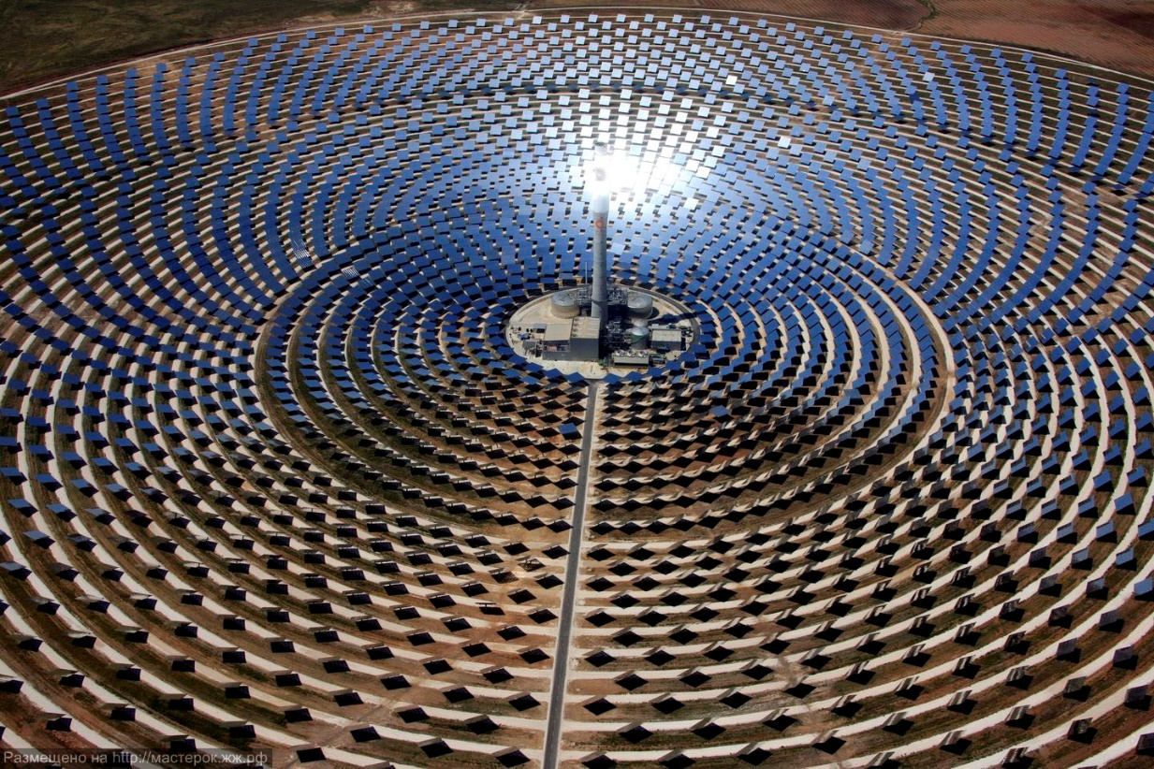
Солнечные электростанции
Солнечные электростанции (СЭС) - инженерное сооружение, преобразующее солнечную радиацию в электрическую энергию. Способы преобразования солнечной радиации различны и зависят от конструкции электростанции.

Slide 7
Классификация СЭС
СЭС башенного типа
СЭС тарельчатого типа
СЭС, использующие фотоэлектричес-кие модули (фотобатареи)
Комбиниро-ванные СЭС
СЭС, использующие параболические концентраторы
Аэростатные солнечные электростанции
Солнечно-вакуумные электростанции

Slide 8
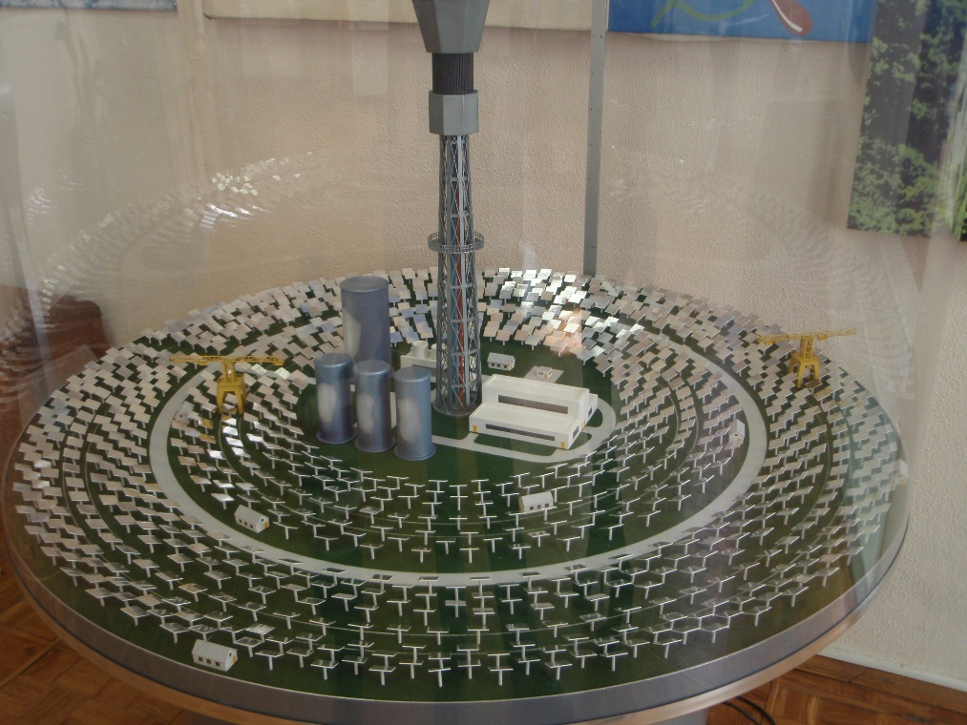
СЭС башенного типа
Данные электростанции основаны на принципе получения водяного пара с использованием солнечной радиации. В центре станции стоит башня высотой от 18 до 24 метров, на вершине которой находится резервуар с водой. Этот резервуар покрашен в чёрный цвет для поглощения теплового и видимого излучения. По кругу от башни на некотором расстоянии располагаются гелиостаты.
Гелиостат — зеркало площадью в несколько квадратных метров, закреплённое на опоре и подключённое к общей системе позиционирования. В ясную солнечную погоду температура в резервуаре может достигать 700 C⁰. Фактически на станциях такого типа можно получить сравнительно большой КПД (около 20 %) и высокие мощности.
Модель солнечной электростанции башенного типа в Политехническом музее (г. Москва)

Slide 9
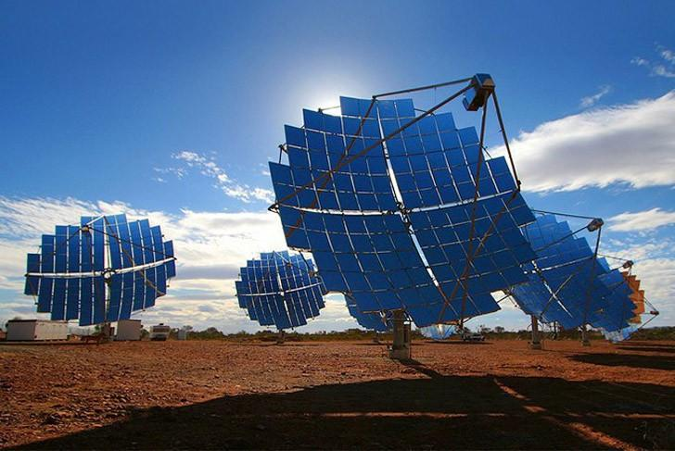
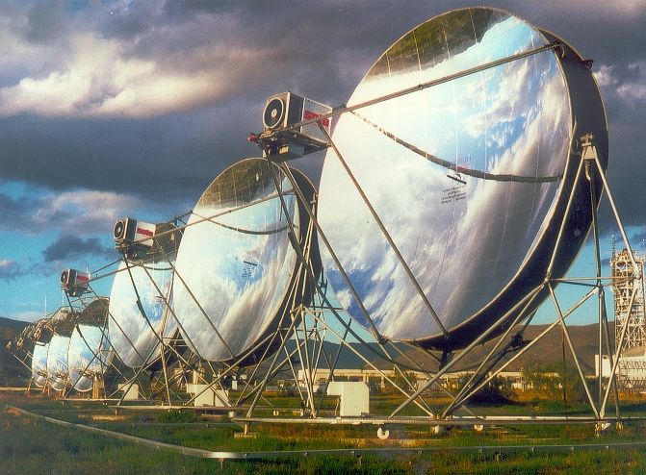
СЭС тарельчатого типа
Данный тип СЭС использует принцип получения электроэнергии, схожий с таковым у башенных СЭС, но есть отличия в конструкции самой станции. Станция состоит из отдельных модулей. Модуль состоит из опоры, на которую крепится ферменная конструкция приемника и отражателя. Приёмник расположен примерно в области концентрации отраженного солнечного света. Отражатель состоит из зеркал в форме, напоминающей тарелки, радиально расположенных на ферме. Диаметры этих зеркал достигают 2 метров, а количество зеркал — нескольких десятков (в зависимости от мощности модуля). Такие станции могут состоять как из одного модуля (автономные), так и из нескольких десятков (работа параллельно с сетью).

Slide 10
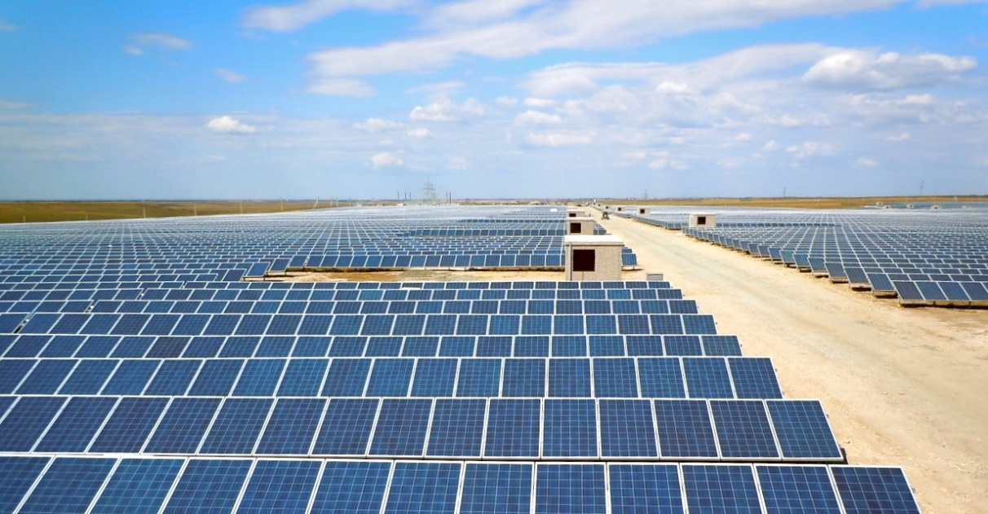
СЭС, использующие фотобатареи
Солнечные батареи являются главными элементами фотоэлектрических солнечных станций. Они состоят из пленок на основе кремния или совершенно других полупроводниковых материалов.
СЭС этого типа в настоящее время очень распространены, так как в общем случае СЭС состоит из большого числа отдельных модулей (фотобатарей) различной мощности и выходных параметров. Данные СЭС широко применяются для энергообеспечения как малых, так и крупных объектов (частные коттеджи, санатории, промышленные здания и т. д.). Устанавливаться фотобатареи могут практически везде, начиная от кровли и фасада здания и заканчивая специально выделенными территориями. В качестве недостатков можно привести два показателя, и это: низкий КПД и высокая стоимость.

Slide 11
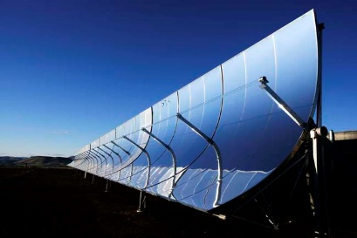
СЭС, использующие параболические концентраторы
Принцип работы данных СЭС заключается в нагревании теплоносителя до параметров, пригодных к использованию в турбогенераторе.
Конструкция СЭС: на ферменной конструкции устанавливается параболоцилиндрическое зеркало большой длины, а в фокусе параболы устанавливается трубка, по которой течет теплоноситель (чаще всего масло). Пройдя весь путь, теплоноситель разогревается и в теплообменных аппаратах отдаёт теплоту воде, которая превращается в пар и поступает на турбогенератор.

Slide 12
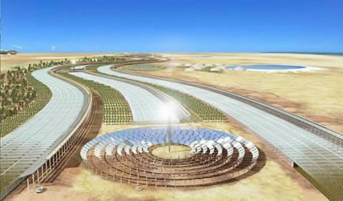
Комбинированные СЭС
Часто на СЭС различных типов дополнительно устанавливают теплообменные аппараты для получения горячей воды, которая используется как для технических нужд, так и для горячего водоснабжения и отопления. В этом и состоит суть комбинированных СЭС. Также на одной территории возможна параллельная установка концентраторов и фотобатарей, что тоже считается комбинированной СЭС.

Slide 13
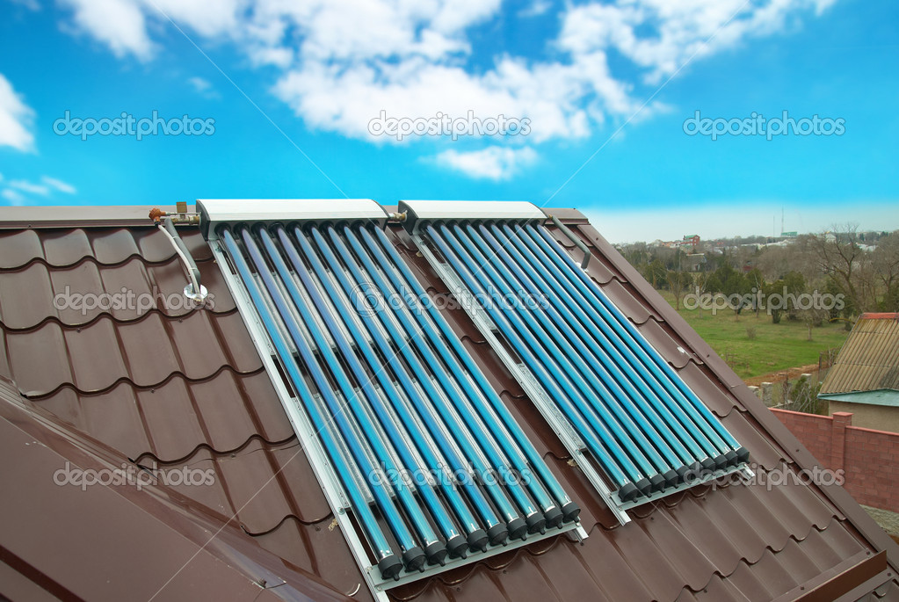
Солнечно-вакуумные электростанции
Используют энергию воздушного потока, искусственно создаваемого путём использования разности температур воздуха в приземном слое воздуха, нагреваемого солнечными лучами в закрытом прозрачными стеклами участке, и на некоторой высоте. Состоят из накрытого стеклянной крышей участка земли и высокой башни, у основания которой расположена воздушная турбина с электрогенератором. Вырабатываемая мощность растет с ростом разности температур, которая увеличивается с высотой башни. Путём использования энергии нагретой почвы способны работать почти круглосуточно, что является их серьёзным преимуществом.

Slide 14
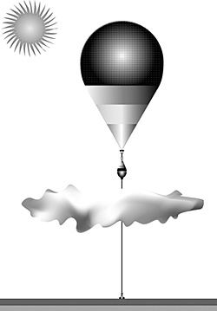
Аэростатные солнечные электростанции
Аэростатные СЭС бывают 2 типов: первый — солнечные элементы располагаются на поверхности аэростата. При этом КПД составляет около 15 % (в пределе может достигать 40 %). В конструкции второго типа в качестве рефлектора используется параболическая, вогнутая давлением газа, металлизированная пленка, которая служит для концентрации солнечной энергии. Располагаясь на высоте более 20 км аэростат не боится затенения при облачной погоде, а двигаясь с воздушными потоками не испытывает ветровых нагрузок. Ориентировка шара на солнце осуществляется за счет перекачки балластной жидкости (вода для водородного цикла), точная ориентировка — гироскопами.

Slide 15
СЭС в России
По данным СО ЕЭС — системного оператора единой электроэнергетической системы России — суммарная установленная электрическая мощность солнечных электростанций ЕЭС России на 1 июля 2016 года составляет всего 60,2 МВт.
Бугульчанская СЭС (Матраевская СЭС)
Сакмарская СЭС им. А.А. Влазнева
Бурибаевская СЭС (Баймакская СЭС)
Кош-Агачская СЭС
Абаканская СЭС
Переволоцкая СЭС
СЭС ООО «АльтЭнерго»

Slide 16
Бугульчанская СЭС
Бугульчанская СЭС (башк. Бөгөлсән ҡояш электр станцияһы) – солнечная электростанция, расположенная на территории Куюргазинского района Башкортостана рядом с селом Бугульчан. Первая очередь на 5 МВт введена в эксплуатацию в декабре 2015 года. Планируется увеличение мощности до 15 МВт в 2016 году. Является второй солнечной электростанцией Башкортостан.

Slide 17
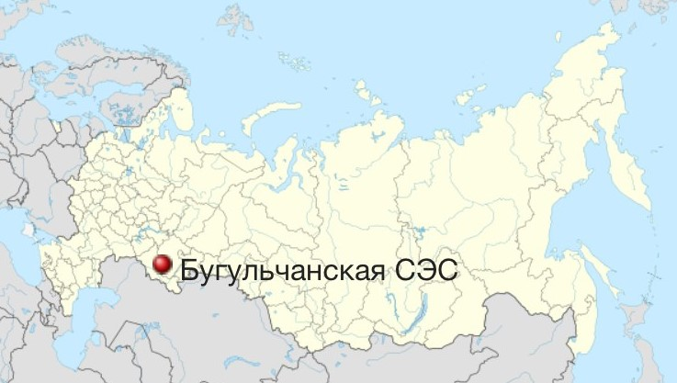
Историческая справка
В период с 2015 по 2018 годы на территории Башкортостана запланировано возведение сети из нескольких солнечных электростанций. Первой из запланированных началось строительство станции в Бугульчане 21 апреля 2015 года. Ввод первой очереди на 5 МВт был намечен на июль, однако состоялся лишь 25 декабря 2015 года. 21 октября министр энергетики Российской Федерации Александр Новак запустил вторую очередь мощностью 5 МВт. 14 ноября 2016 года Компания «Хевел» (совместное предприятие ГК «Ренова» и АО РОСНАНО) ввела в эксплуатацию третью очередь Бугульчанской солнечной электростанции (СЭС) мощностью 5 МВт.

Slide 18
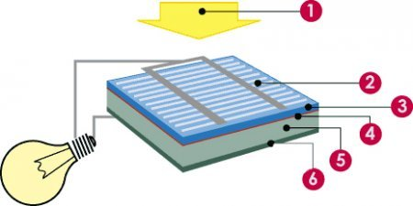
Устройство Бугульчанской СЭС
Бугульчанская электростанция относится к СЭС, использующим фотоэлектрические модули (фотобатареи). Следовательно, она состоит из солнечных батарей, которые в свою очередь состоят из солнечных элементов.
Структура солнечного элемента:
1. Свет (фотоны) 2. Лицевой контакт 3. Отрицательный слой 4. Переходной слой 5. Положительный слой 6. Задний контакт

Slide 19
Устройство Бугульчанской СЭС
Солнечный элемент состоит из двух полупроводниковых пластинок, в которых возникает переход от «р» типа к «n» типу. В наружной n-пластинке — переизбыток электронов. Во внутренней р- пластинке — их недостаток. Фотон, попадающий в n-пластинку, пробуждает дремлющий в ней электрон. Электрон проникает в р-пластину. Следствием этого движения и является электрический ток.
Структура солнечного элемента:
1. Свет (фотоны) 2. Лицевой контакт 3. Отрицательный слой 4. Переходной слой 5. Положительный слой 6. Задний контакт

Slide 20
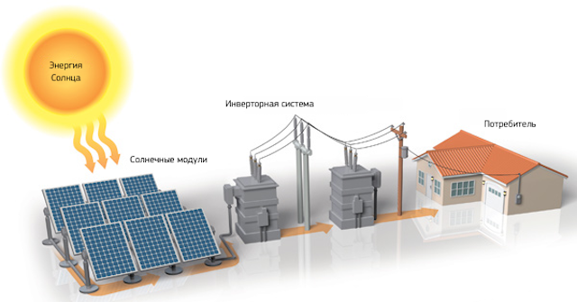
Схема работы Бугульчанской СЭС
Солнечные панели вырабатывают постоянный ток.
Инверторная система с трансформатором преобразует постоянный ток в переменный и повышают напряжение до необходимого уровня.
Потребитель или сеть принимать электроэнергию.

Slide 21
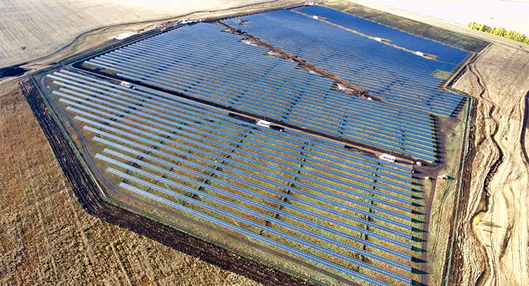
Технические характеристики Бугульчанской СЭС
Электрическая мощность, МВт – 15 МВт (план), 5 МВт (первая очередь).
Объём выработки первой очереди за 7 месяцев – 4,5 ГВт*ч.
Годовая выработка СЭС составит 17–18 ГВт в час.
Собственник – ООО «Авелар Солар Технолоджи».
Строительство первой очереди – 600 миллионов рублей.

Slide 22
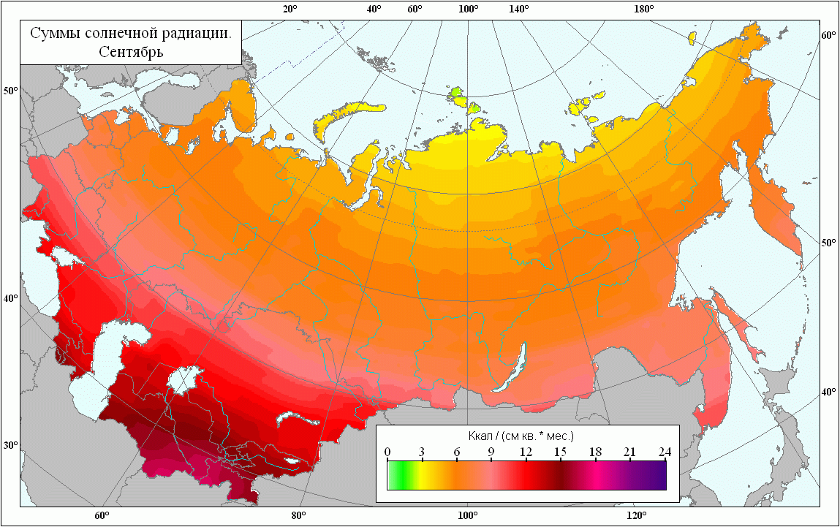
Экологические аспекты солнечной электроэнергетики
Как сообщают СМИ, экологические риски сведены к минимуму. По данным Минэкологии, выработка аналогичного объема энергии традиционным способом на ТЭЦ сопряжена с выбросом в атмосферу 4 тыс. тонн загрязняющих веществ.
Ввод солнечных электростанций позволит улучшить экологию и снизить вредные выбросы в атмосферу на 53 тыс. тонн в год. Известно, что районы на юге Башкирии обладают высоким уровнем солнечной радиации.
Бугульчанская СЭС

Slide 23
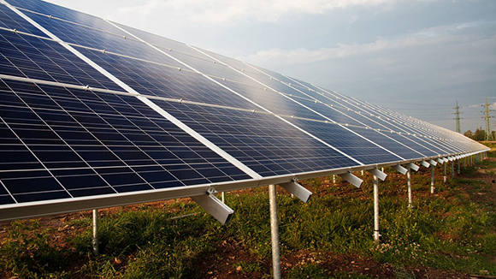
Это интересно!
Проектирование новых электростанций осуществляется силами научно-технического центра в Санкт-Петербурге.
Всего в регионе Башкортостана до 2018 года должно быть построено семь солнечных электростанций общей стоимостью в 6 млрд. рублей.

Slide 24
Спасибо за внимание!

Slide 25
Источники:
Физика: Учеб. для 11 кл. общеобразоват. учреждений / Г. Я. Мякишев, Б. Б. Буховцев. – 12-е изд. – М. : Просвещения, 2004. – 336 с., 2 л. ил. – ISBN 5-09-013165-1
http://www.scienceforum.ru/2016/1678/23374
https://ru.wikipedia.org/wiki/%D0%90%D0%BB
https://ru.wikipedia.org/wiki/%D0%A1%D0%BE%
https://ru.wikipedia.org/wiki/%D0%91%D1%83
http://www.gigavat.com/ses_tipi.php
http://pvblog.unisolex.com/?p=235
https://alternativenergy.ru/solnechnaya-energetika/370-vechnye-istochniki-energii.html
https://news.yandex.ru/yandsearch?text

